Slide 1
掃地機器人 單元三
設計：陳願慈、胡敬依、江涵溱、蘇佳伶
指導：許衷源

Slide 2
目錄
單元三
1.組裝掃地機器人
2.程式撰寫-往前移動、往後移動、
轉彎程式

Slide 3

熟悉超音波感測器的功能後，我們開始來製作掃地機器人

Slide 4
組裝掃地機器人

Slide 5
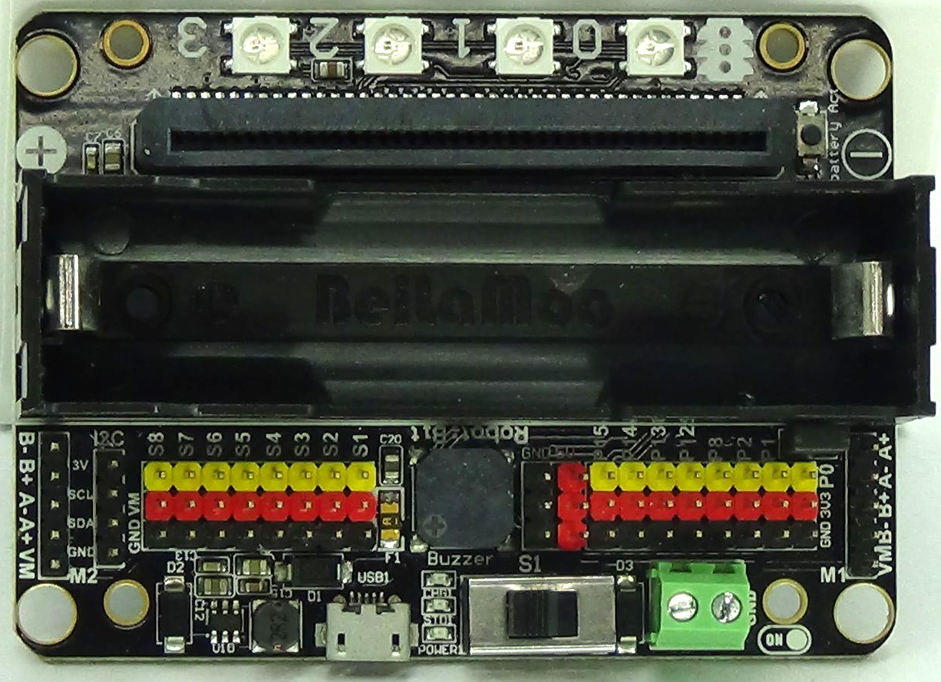
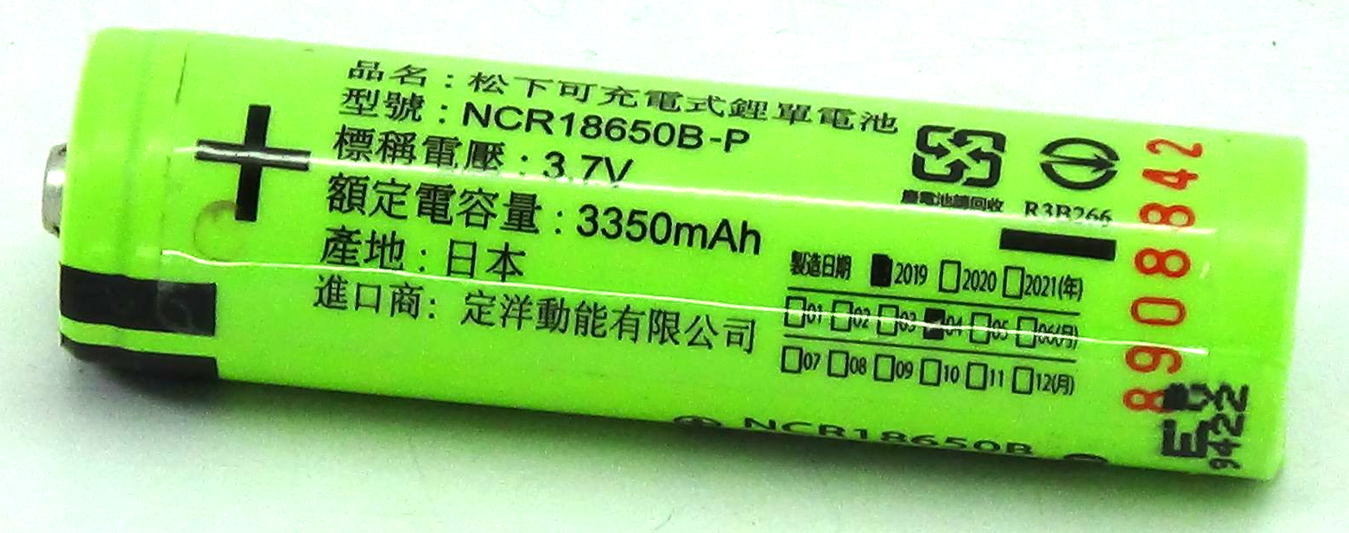
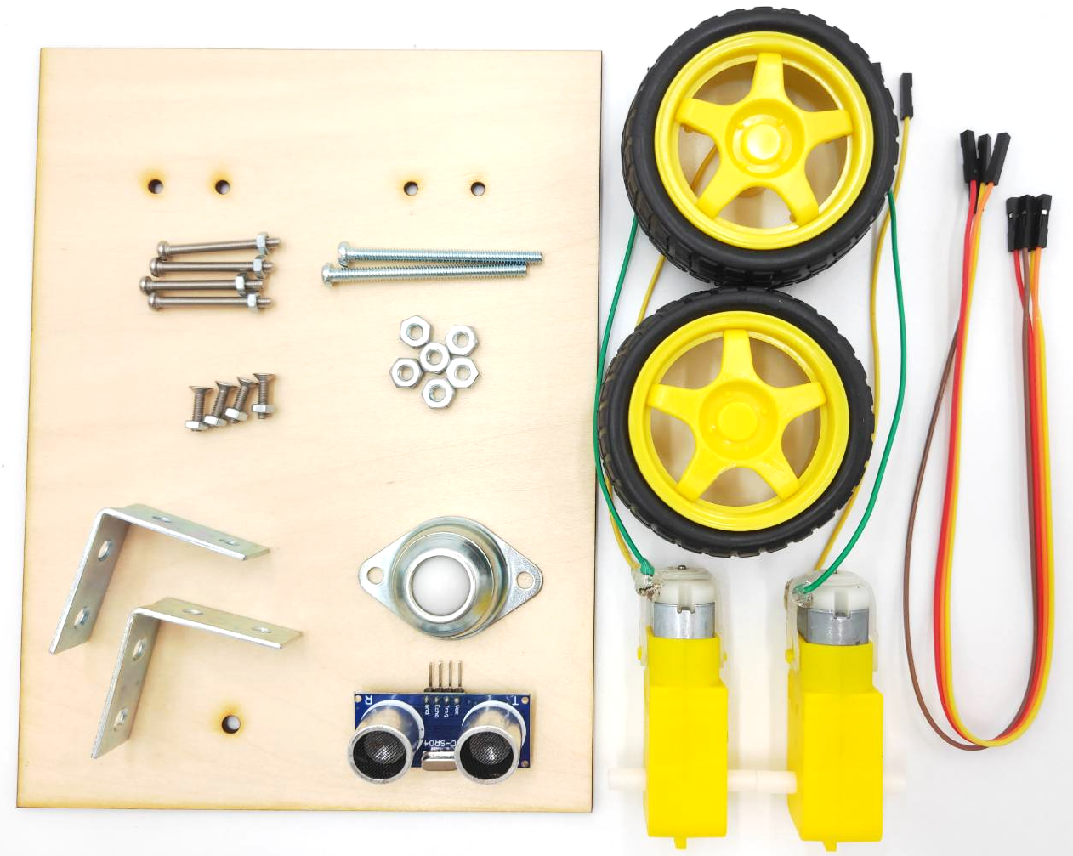
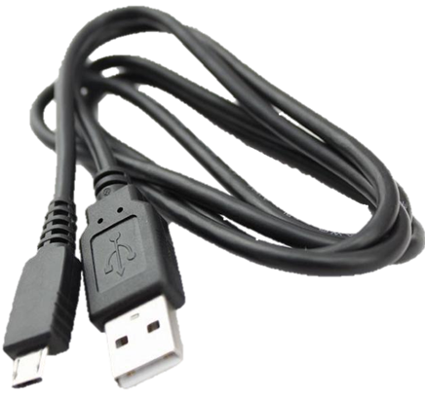
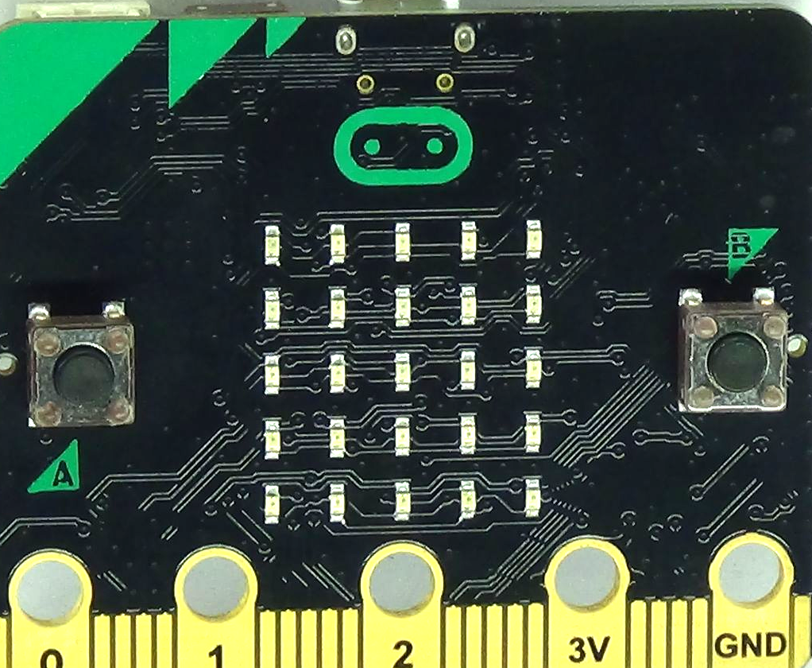
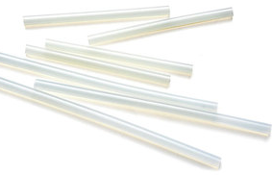
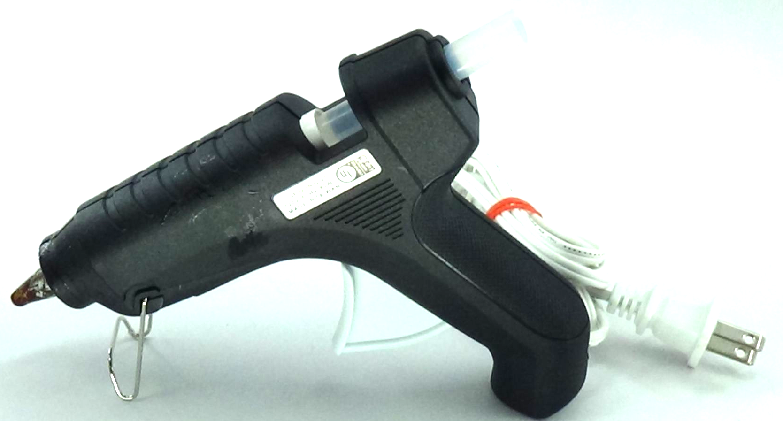
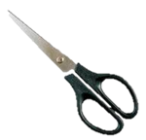
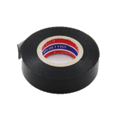
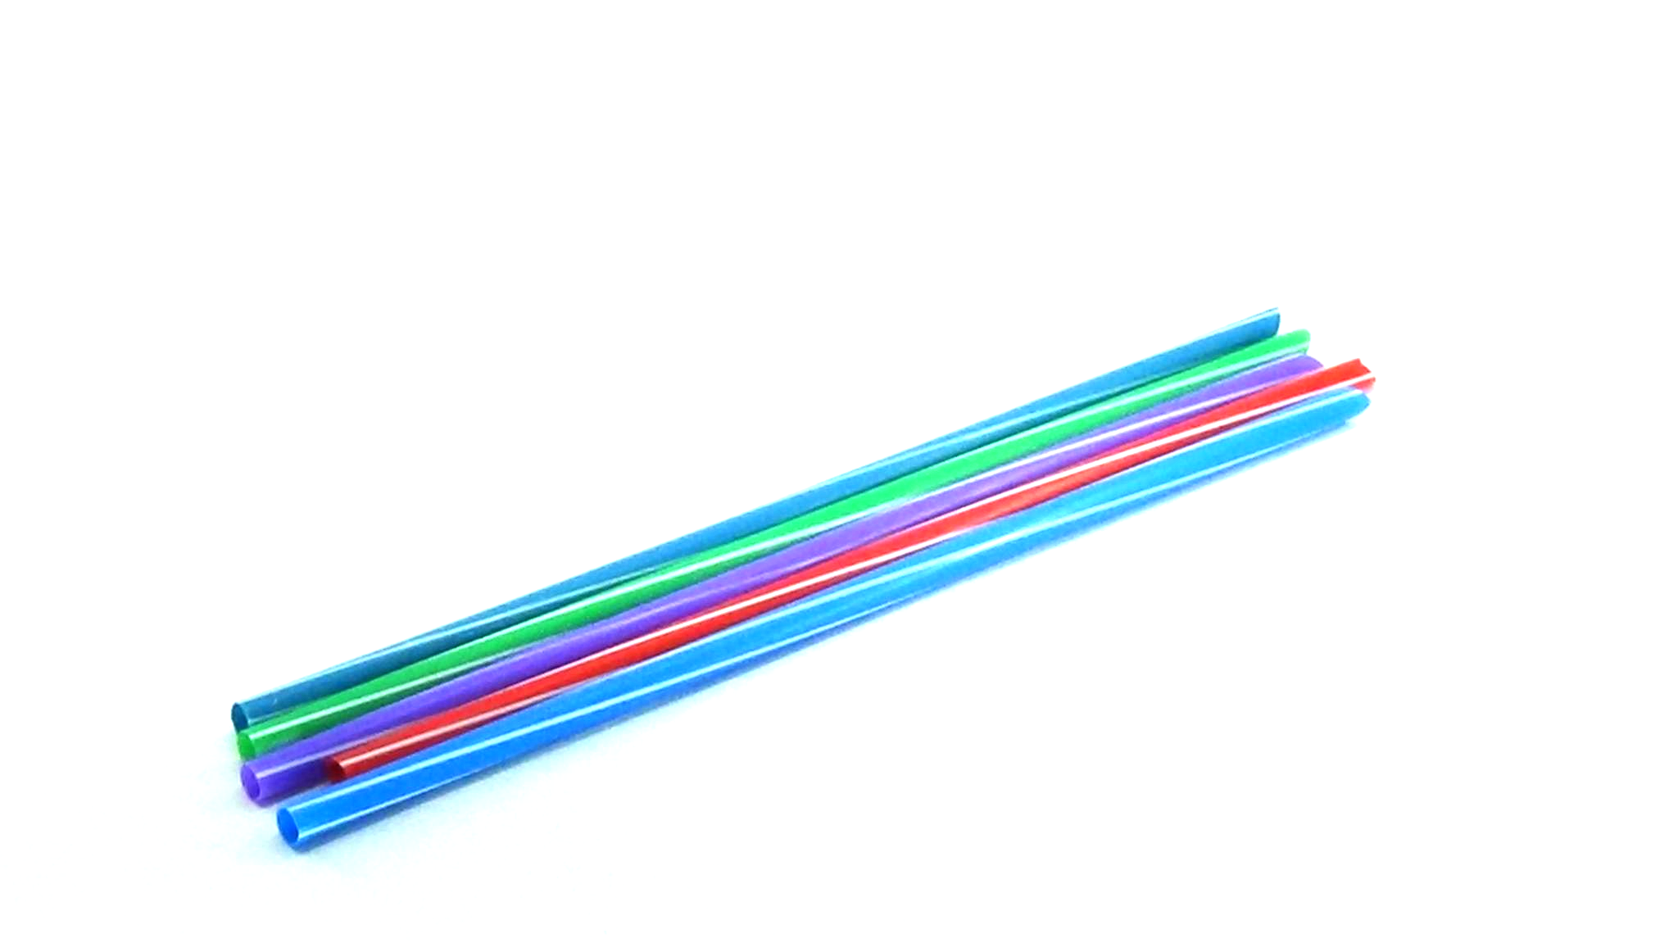
需要材料
充電式鋰電池 X1
輪子x2
塑膠片x4
Robotbit X1
木板x1
長螺絲x2
USB線
中螺絲、螺帽組x4
Microbit X1
螺帽x6
小螺絲、螺帽組x4
熱熔膠條
牛眼輪x1
熱熔槍
剪刀
L型鐵片x2
TT馬達x2
母母杜邦線x4
膠帶
吸管
超音波感測器x1

Slide 6
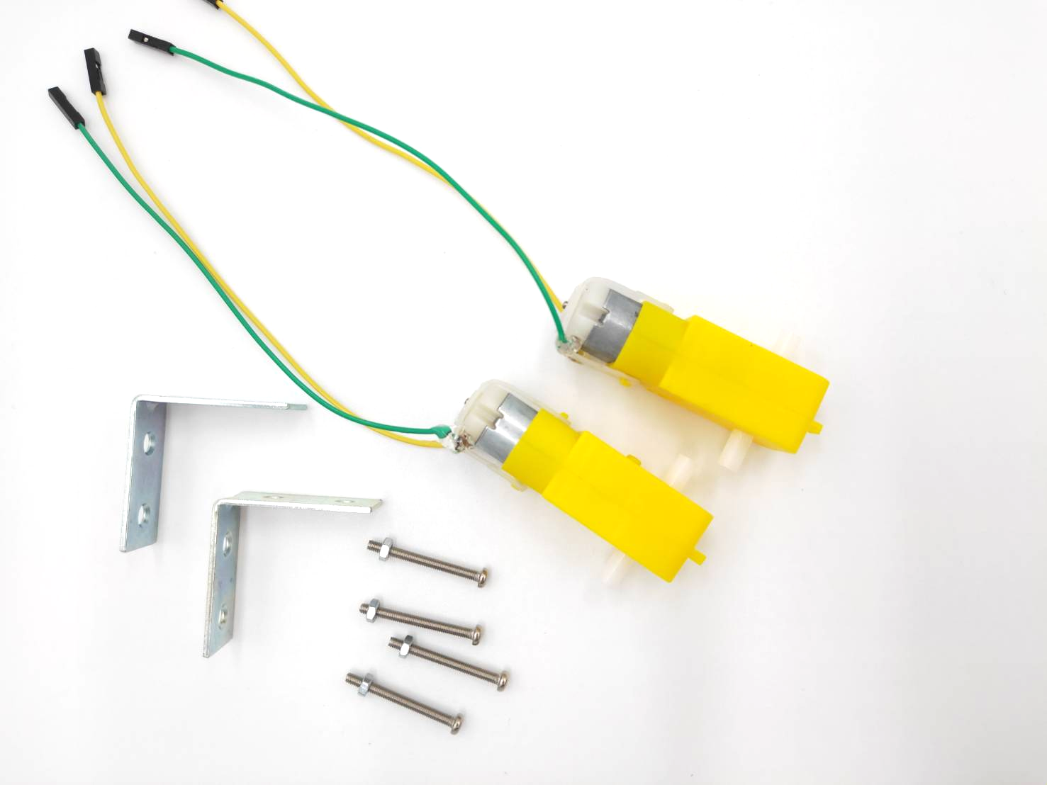
1.拿2個TT馬達、
2個L型鐵片、
4個中螺絲、螺帽組

Slide 7
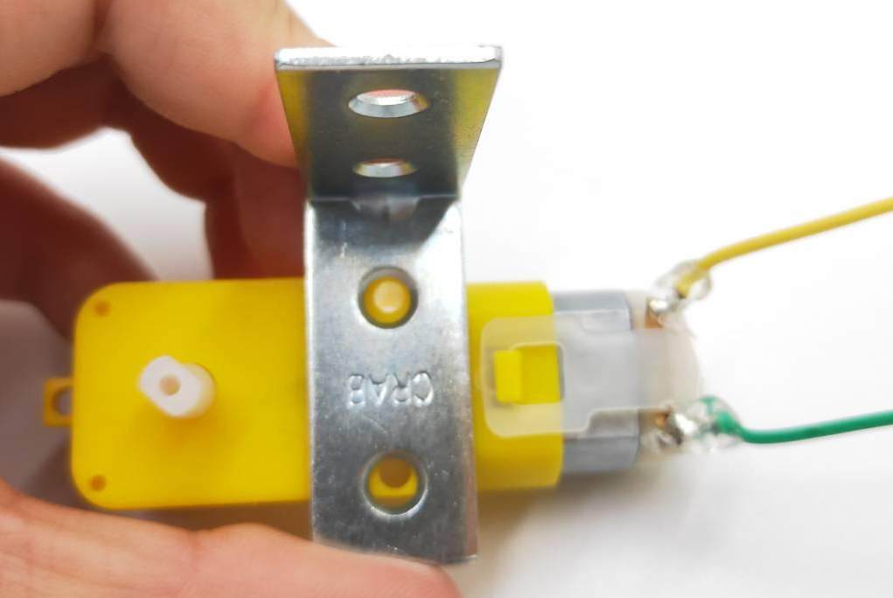
2.將TT馬達與L型鐵片對齊
(方向需與圖片相同)

Slide 8
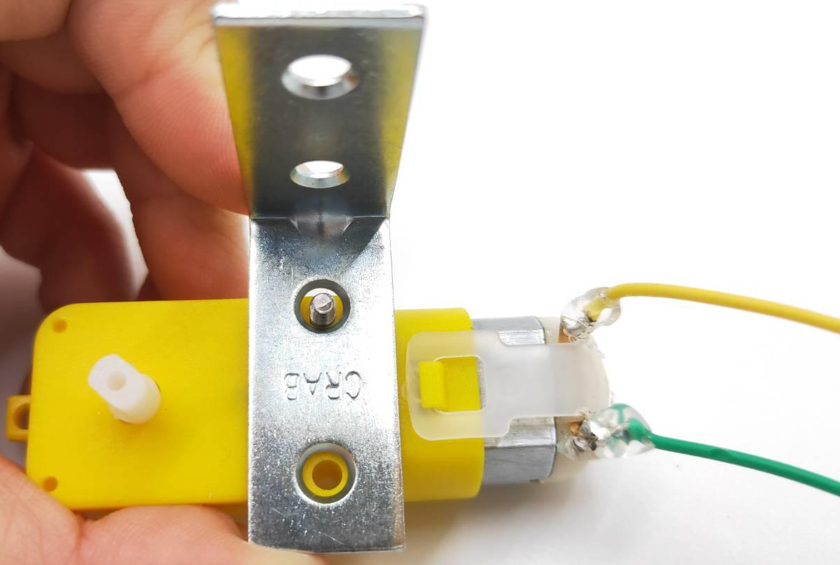
3.將螺絲穿過TT馬達與L型鐵片
(方向需與圖片相同)

Slide 9
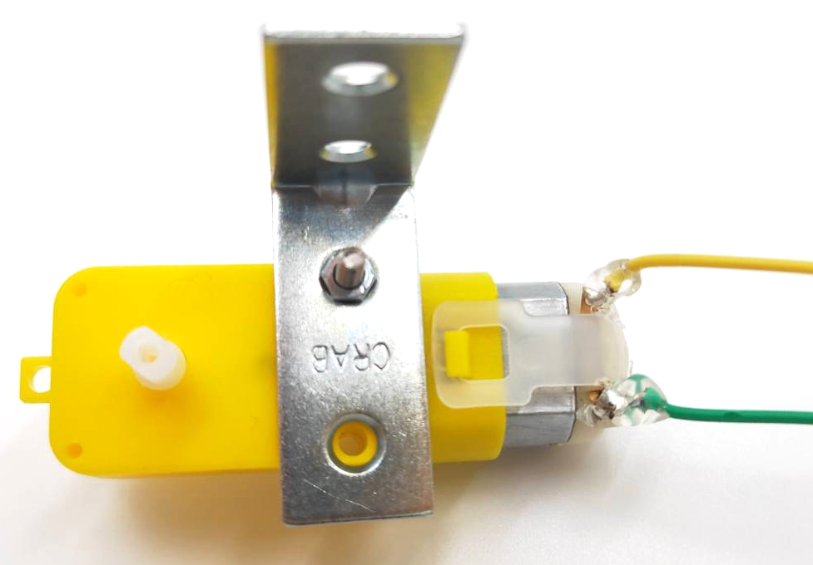
4.將螺帽拴緊

Slide 10
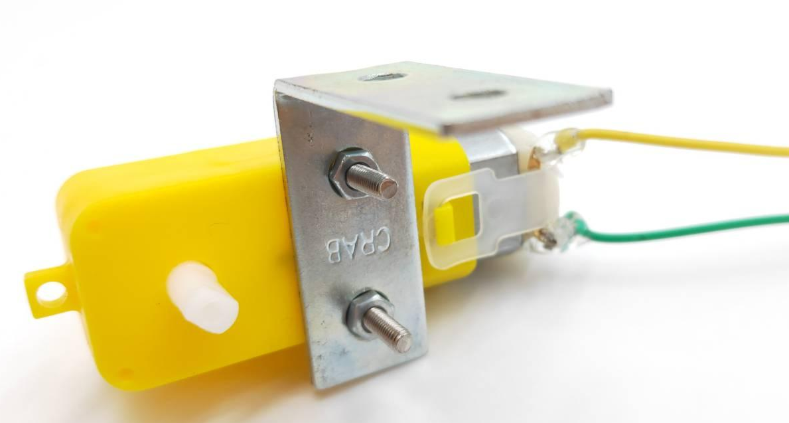
5.重覆上述動作，將另一個螺絲、螺帽
也拴上，完成如圖

Slide 11
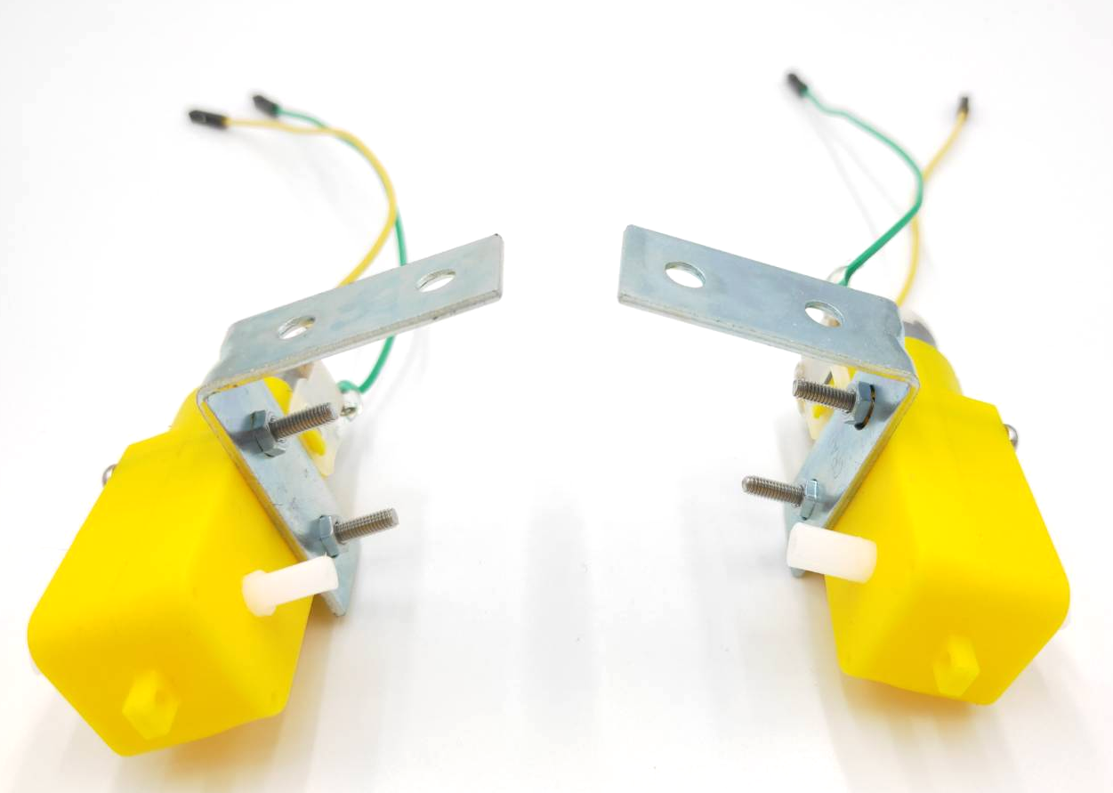
6.將另一個TT馬達、L型鐵片對齊，將螺絲、螺帽拴上，兩個TT馬達完成如圖

Slide 12
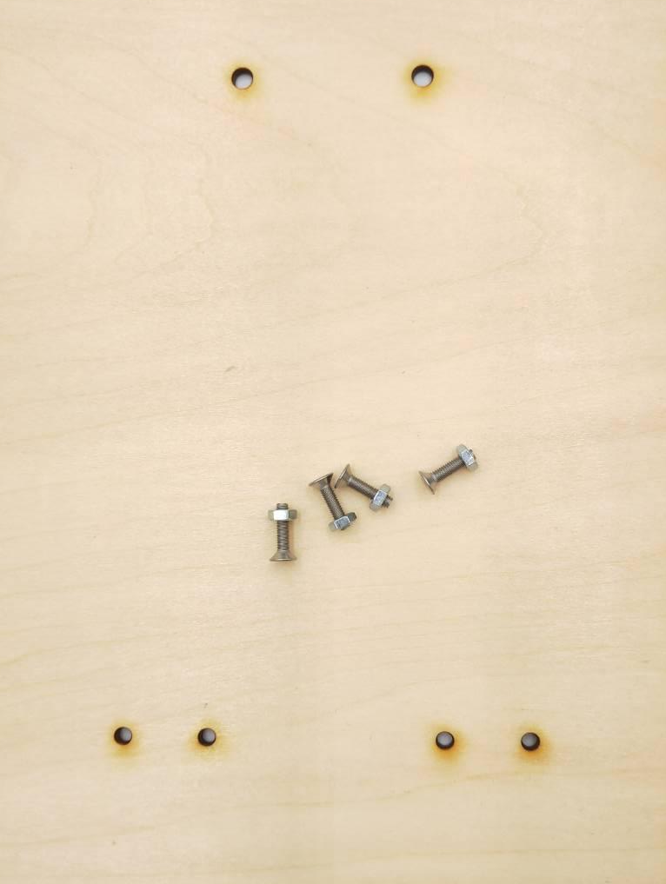
7.拿木板、4個小螺絲、螺帽組

Slide 13
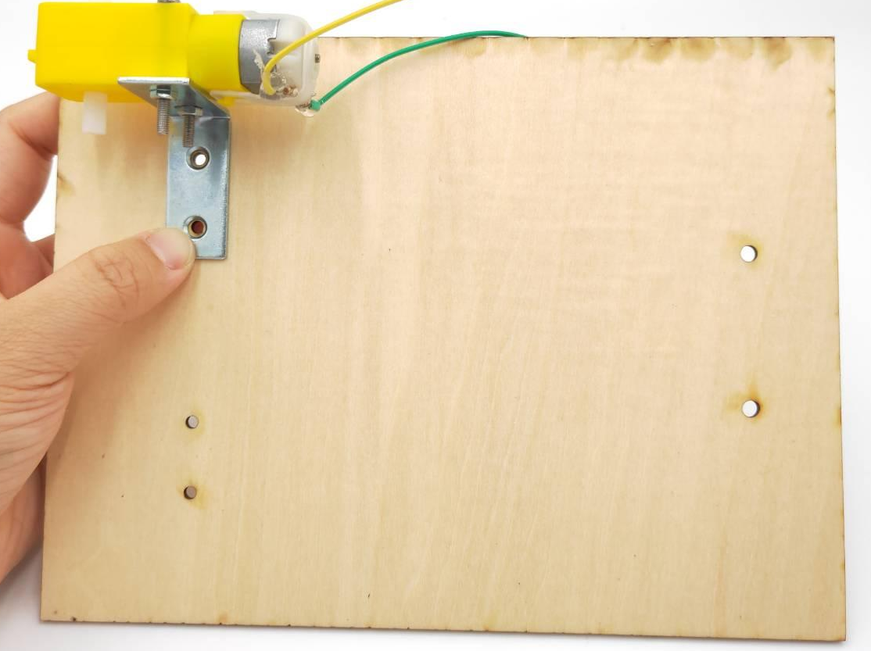
8.將鎖好鐵片的TT馬達與木板上的孔洞對齊
(方向需與圖片相同)

Slide 14
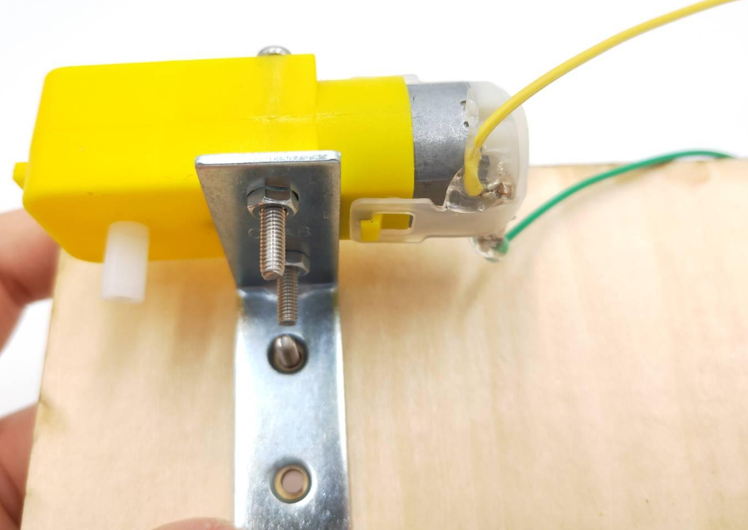
9.將螺絲穿過TT馬達與木板

Slide 15
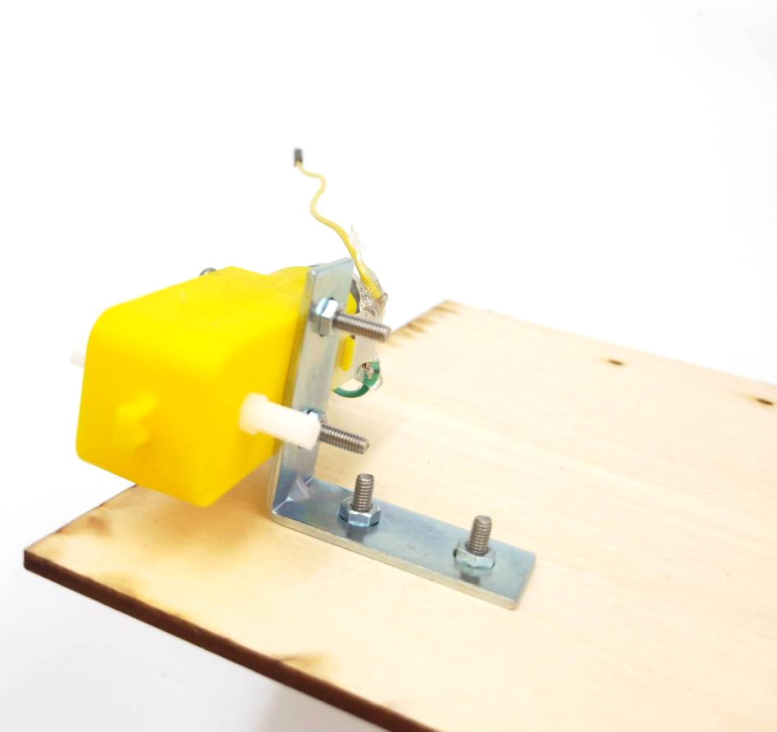
10.將螺帽拴緊，完成如圖

Slide 16
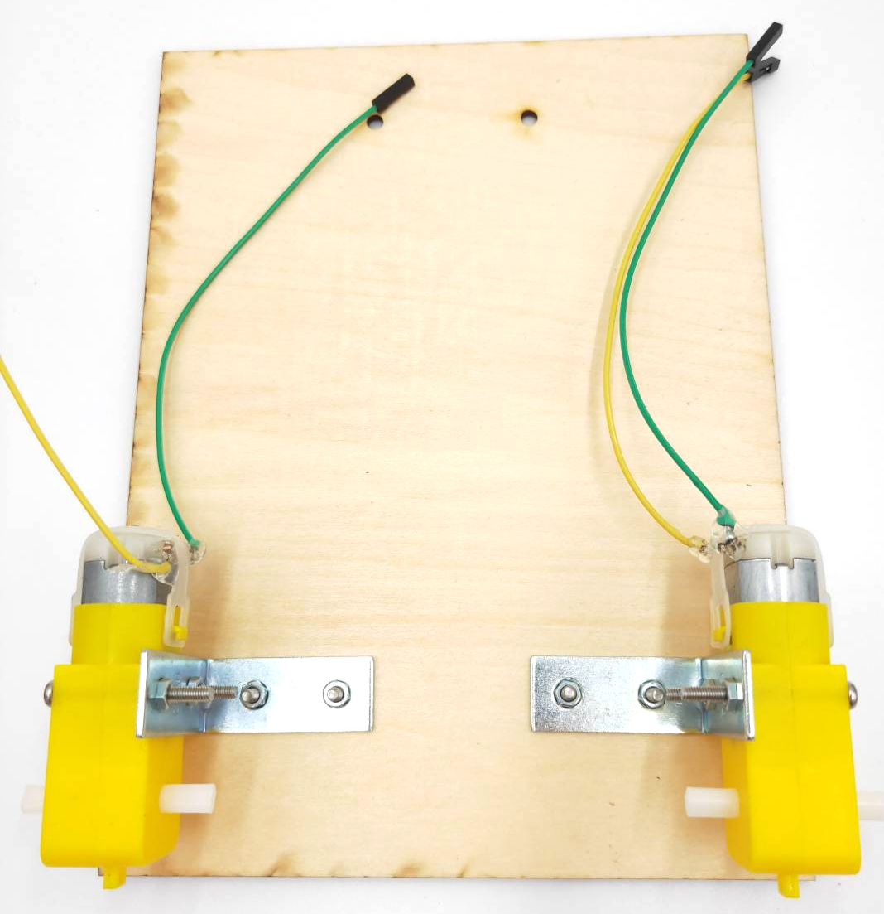
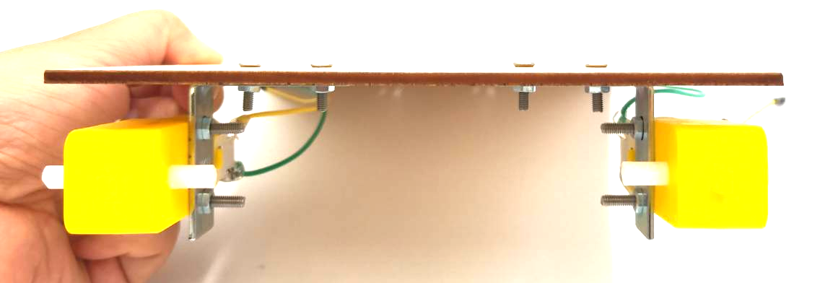
11.重覆上述動作，將另一組TT馬達
用螺絲、螺帽也拴上，完成如圖

Slide 17
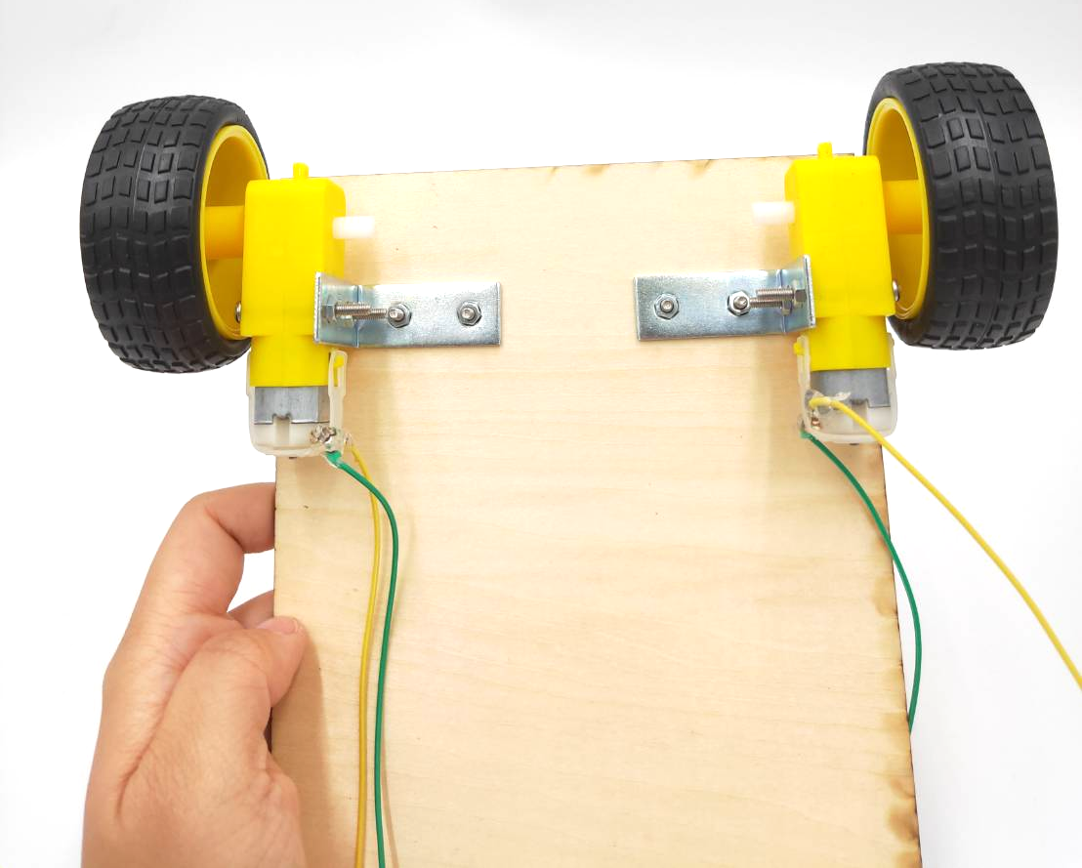
12.將2個輪胎裝上，完成如圖

Slide 18
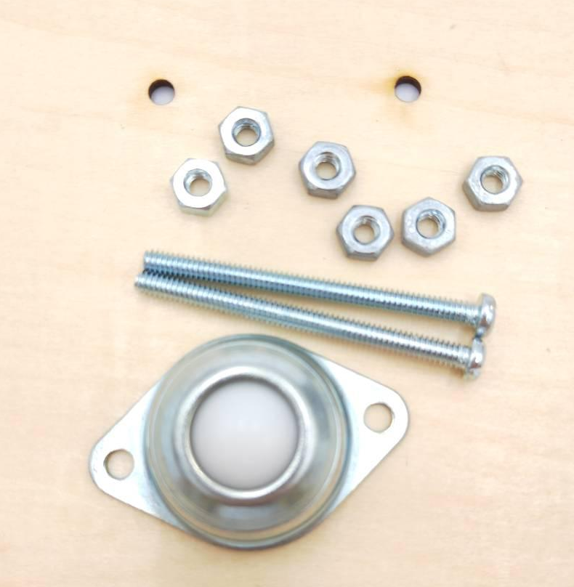
13.拿4個長螺絲、螺帽組、一個牛眼輪

Slide 19
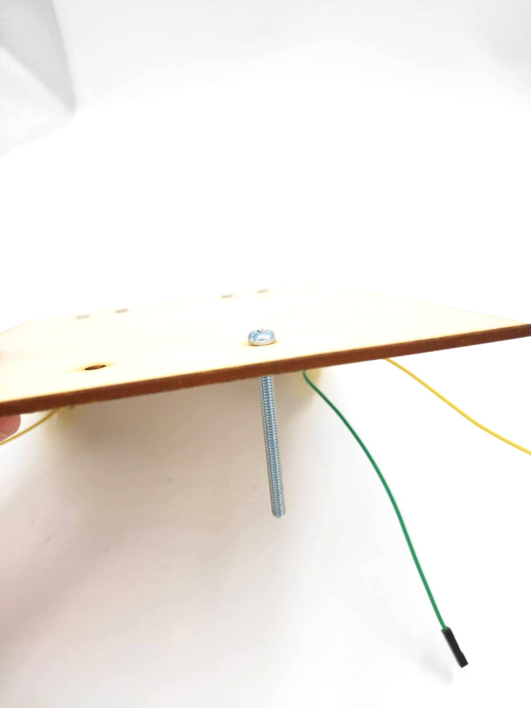
14.將螺絲穿過木板
(方向需與圖片相同)

Slide 20
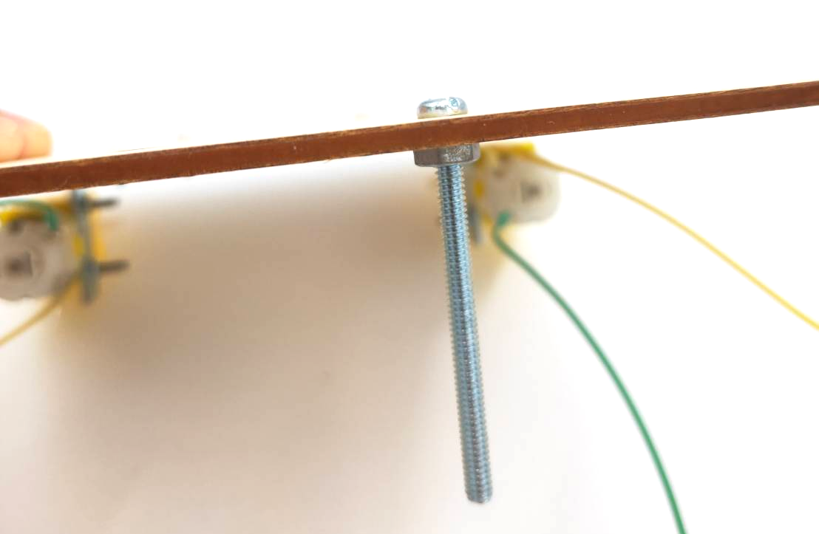
15.將螺帽拴上

Slide 21
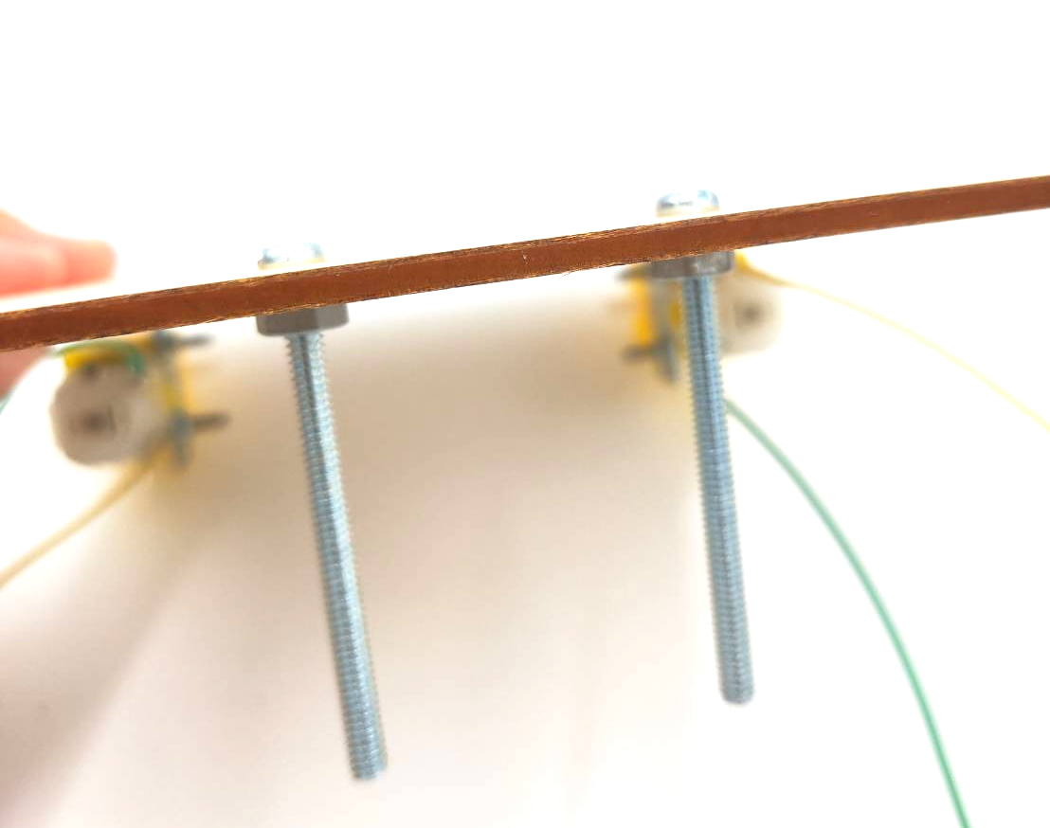
16.完成如圖

Slide 22
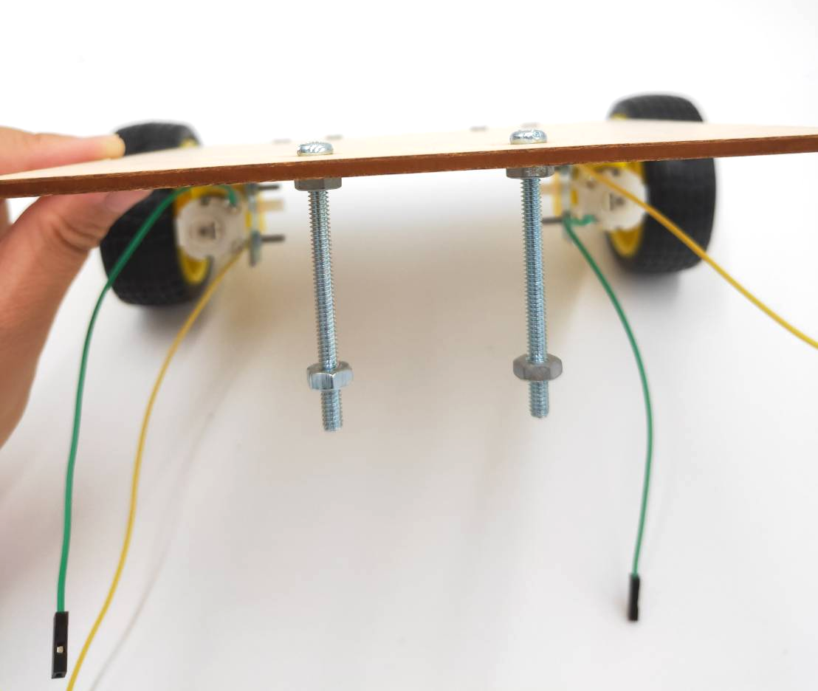
17.再將螺帽拴上，大約順轉10圈左右

Slide 23
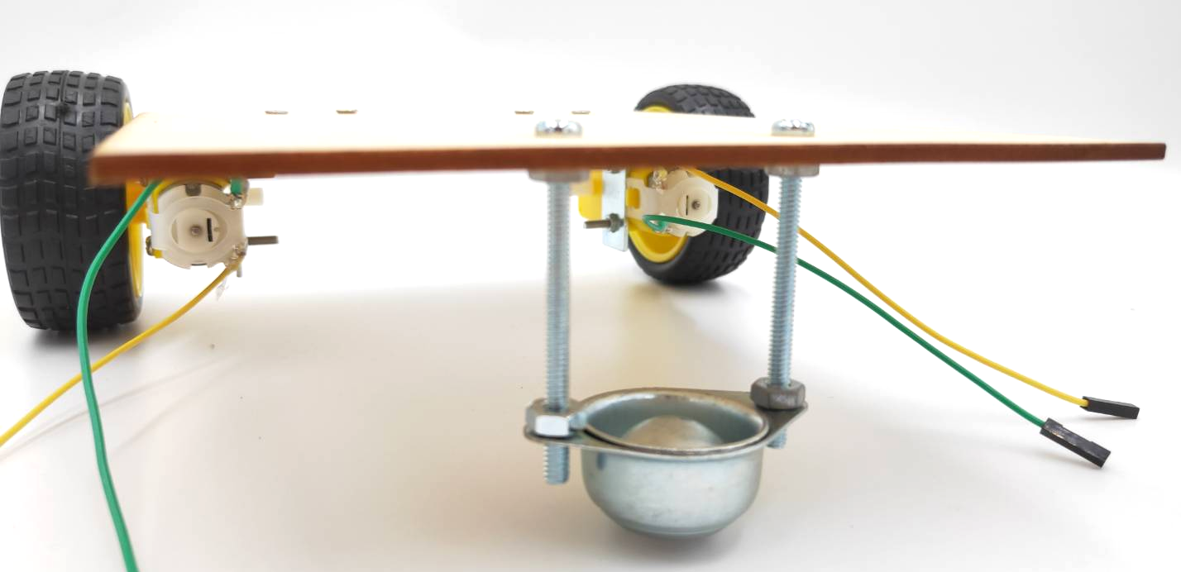
18.將牛眼輪穿過長螺絲

Slide 24
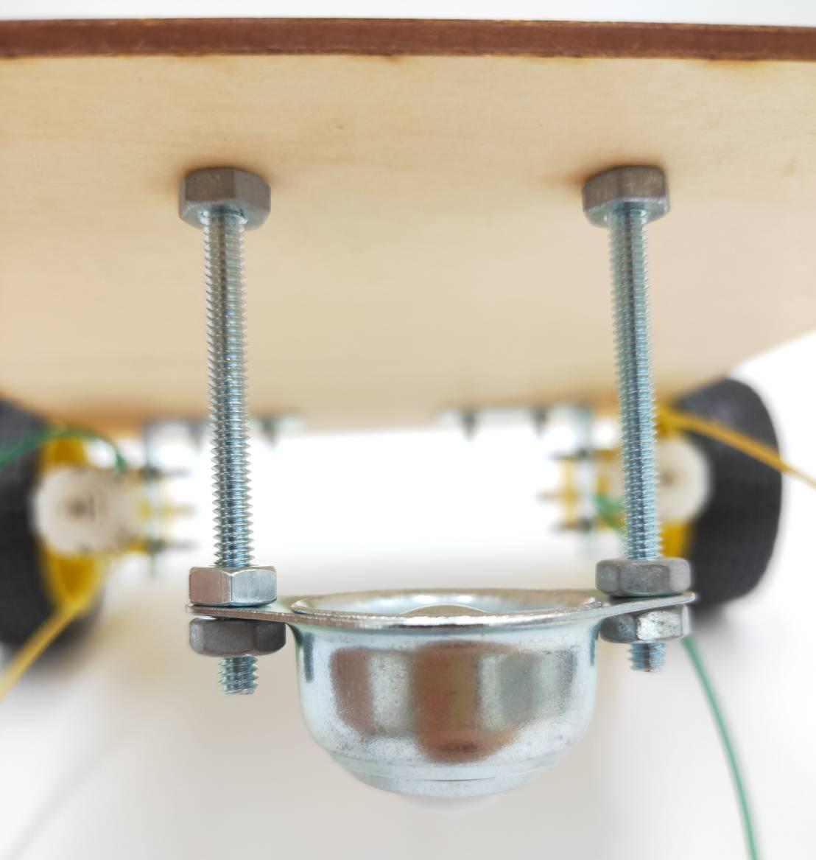
18.再將螺帽拴上

Slide 25
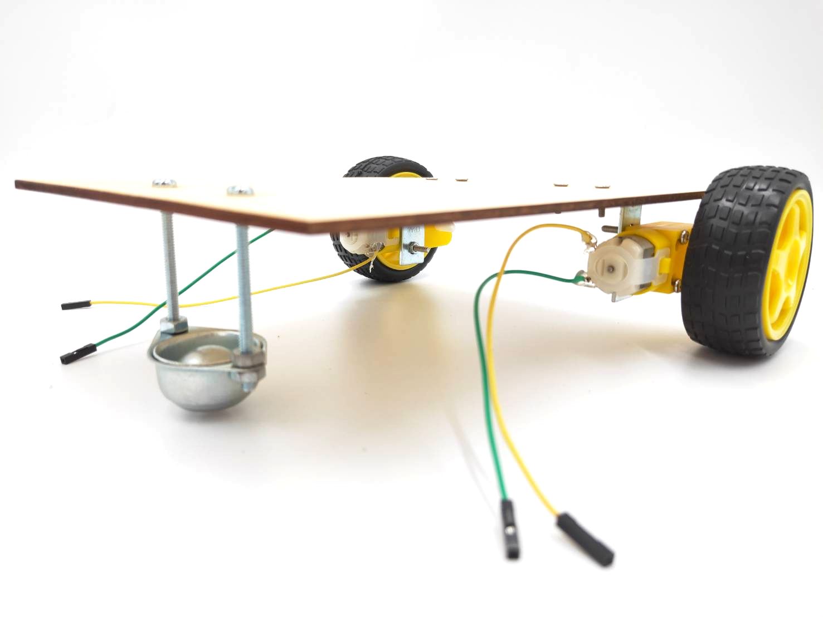
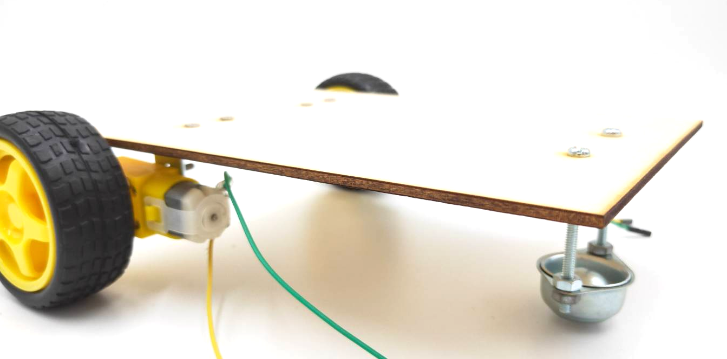
19.完成如圖

Slide 26
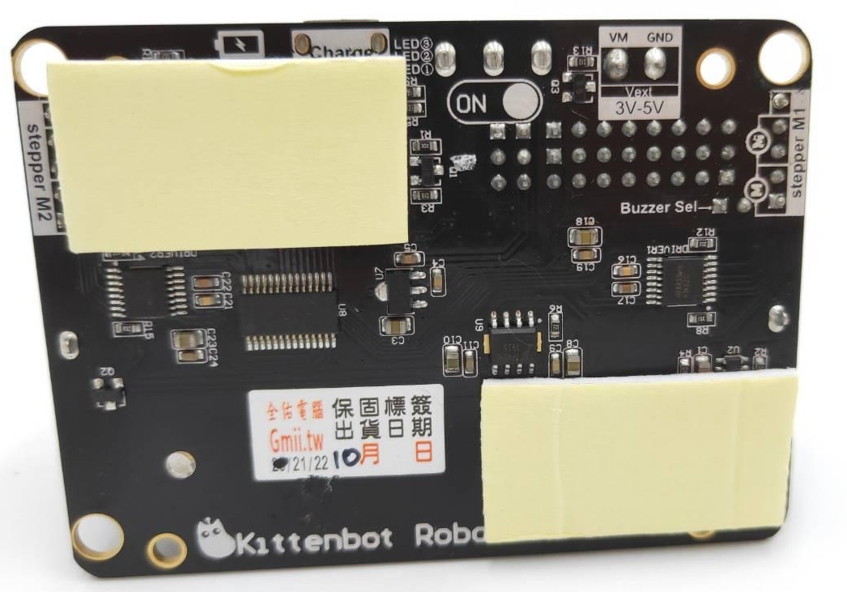
20.拿出Robotbit，並將Robotbit底部
黏上泡棉膠

Slide 27
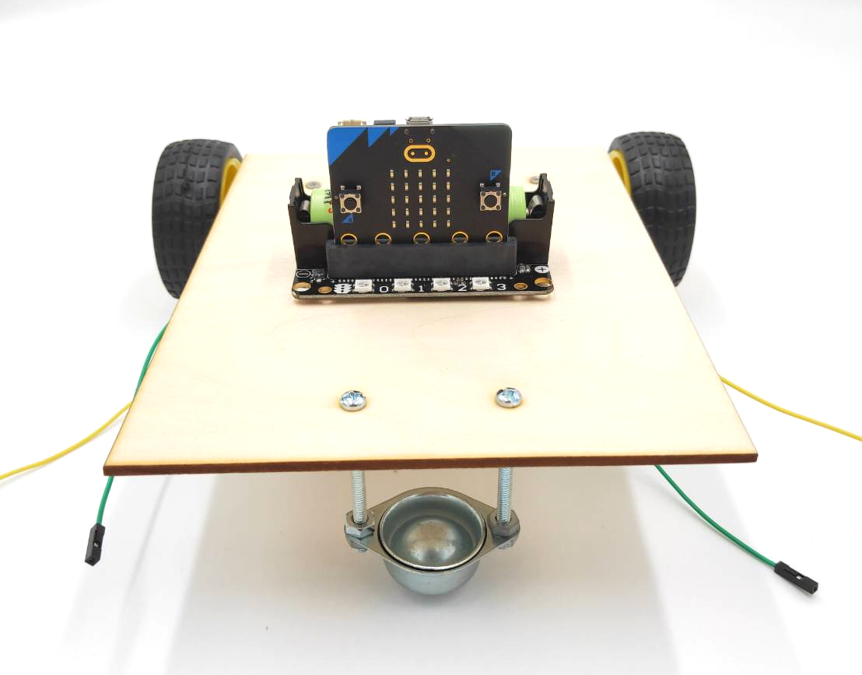
21.將黏好泡棉膠的Robotbit固定於木板上

Slide 28
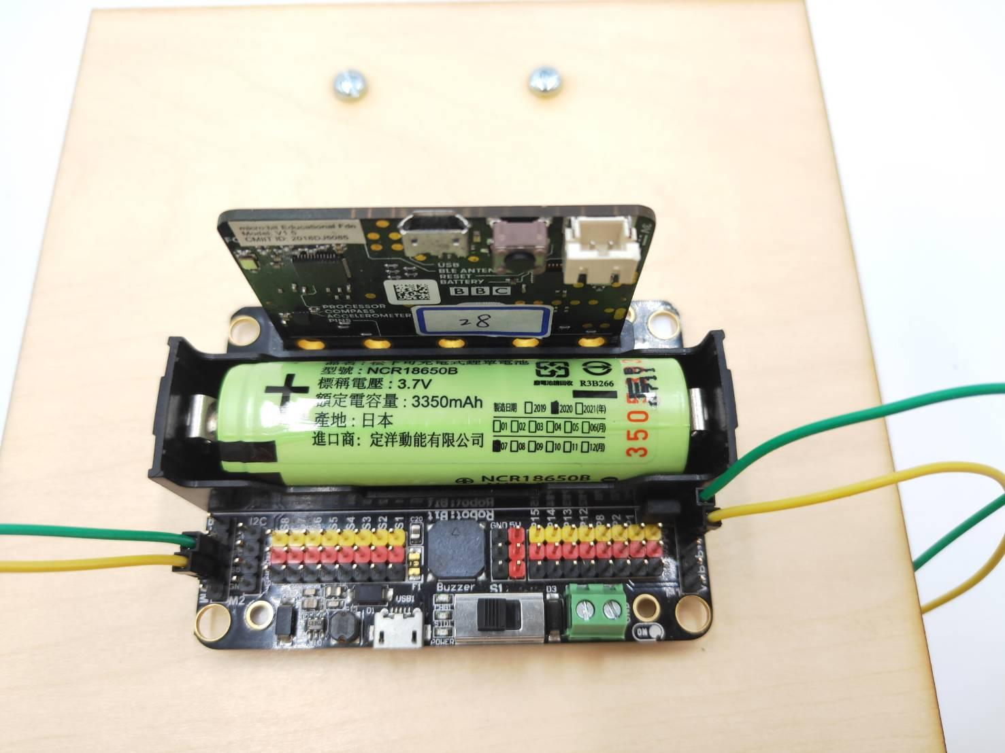
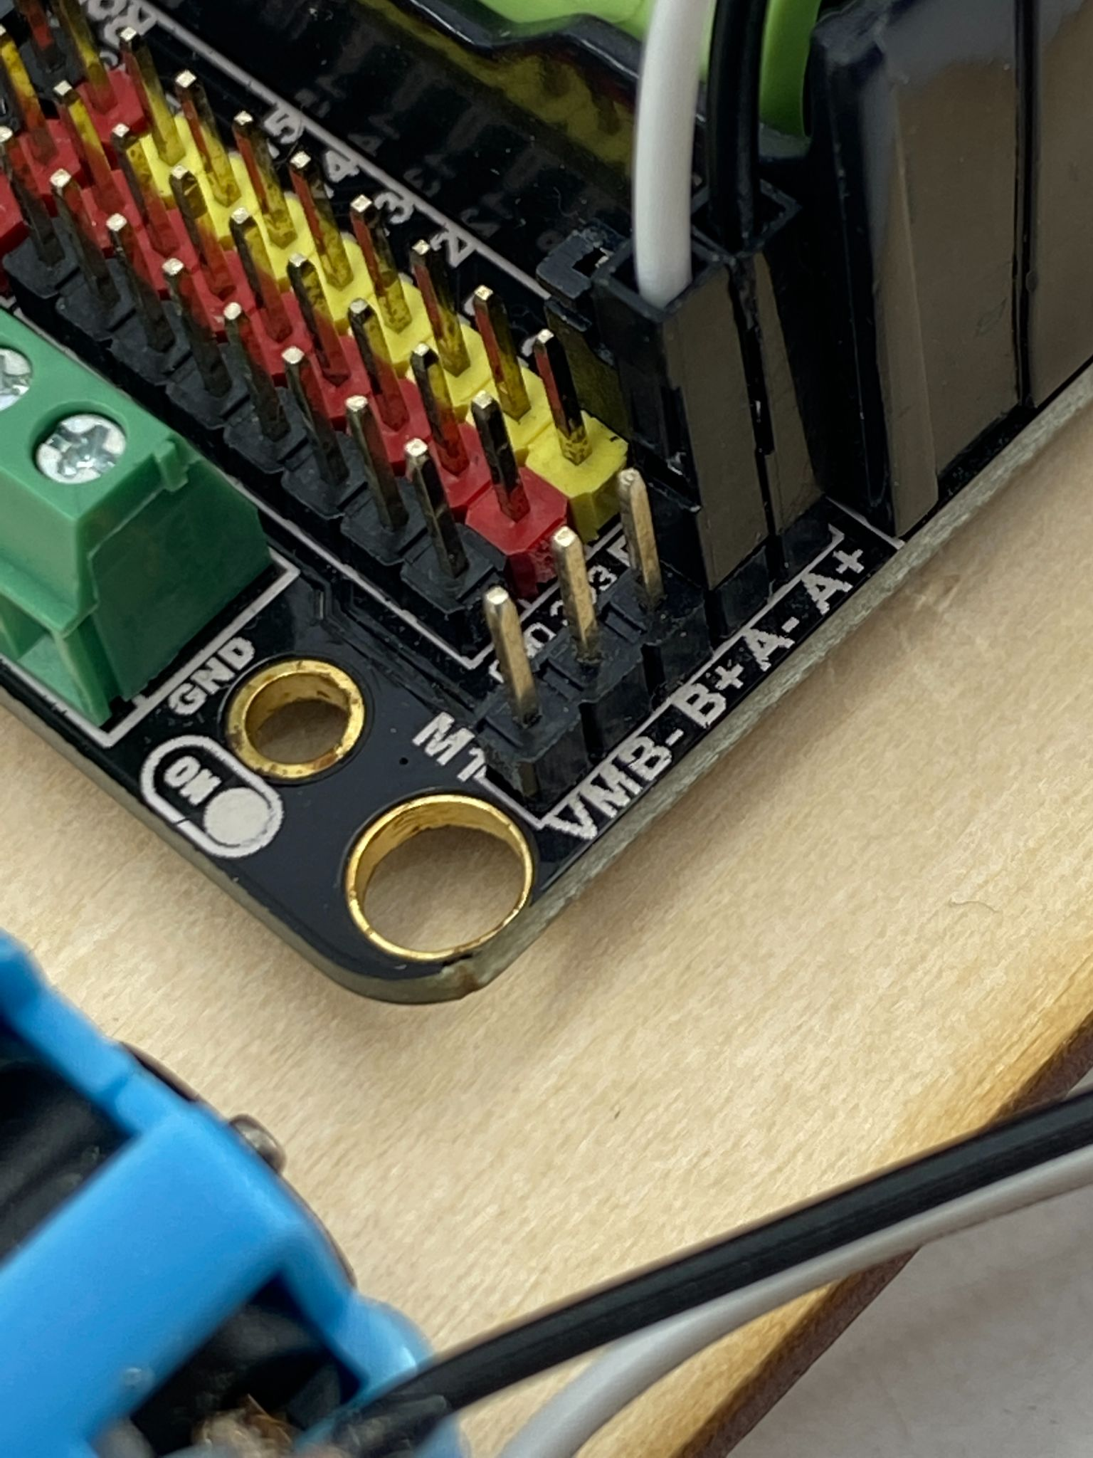
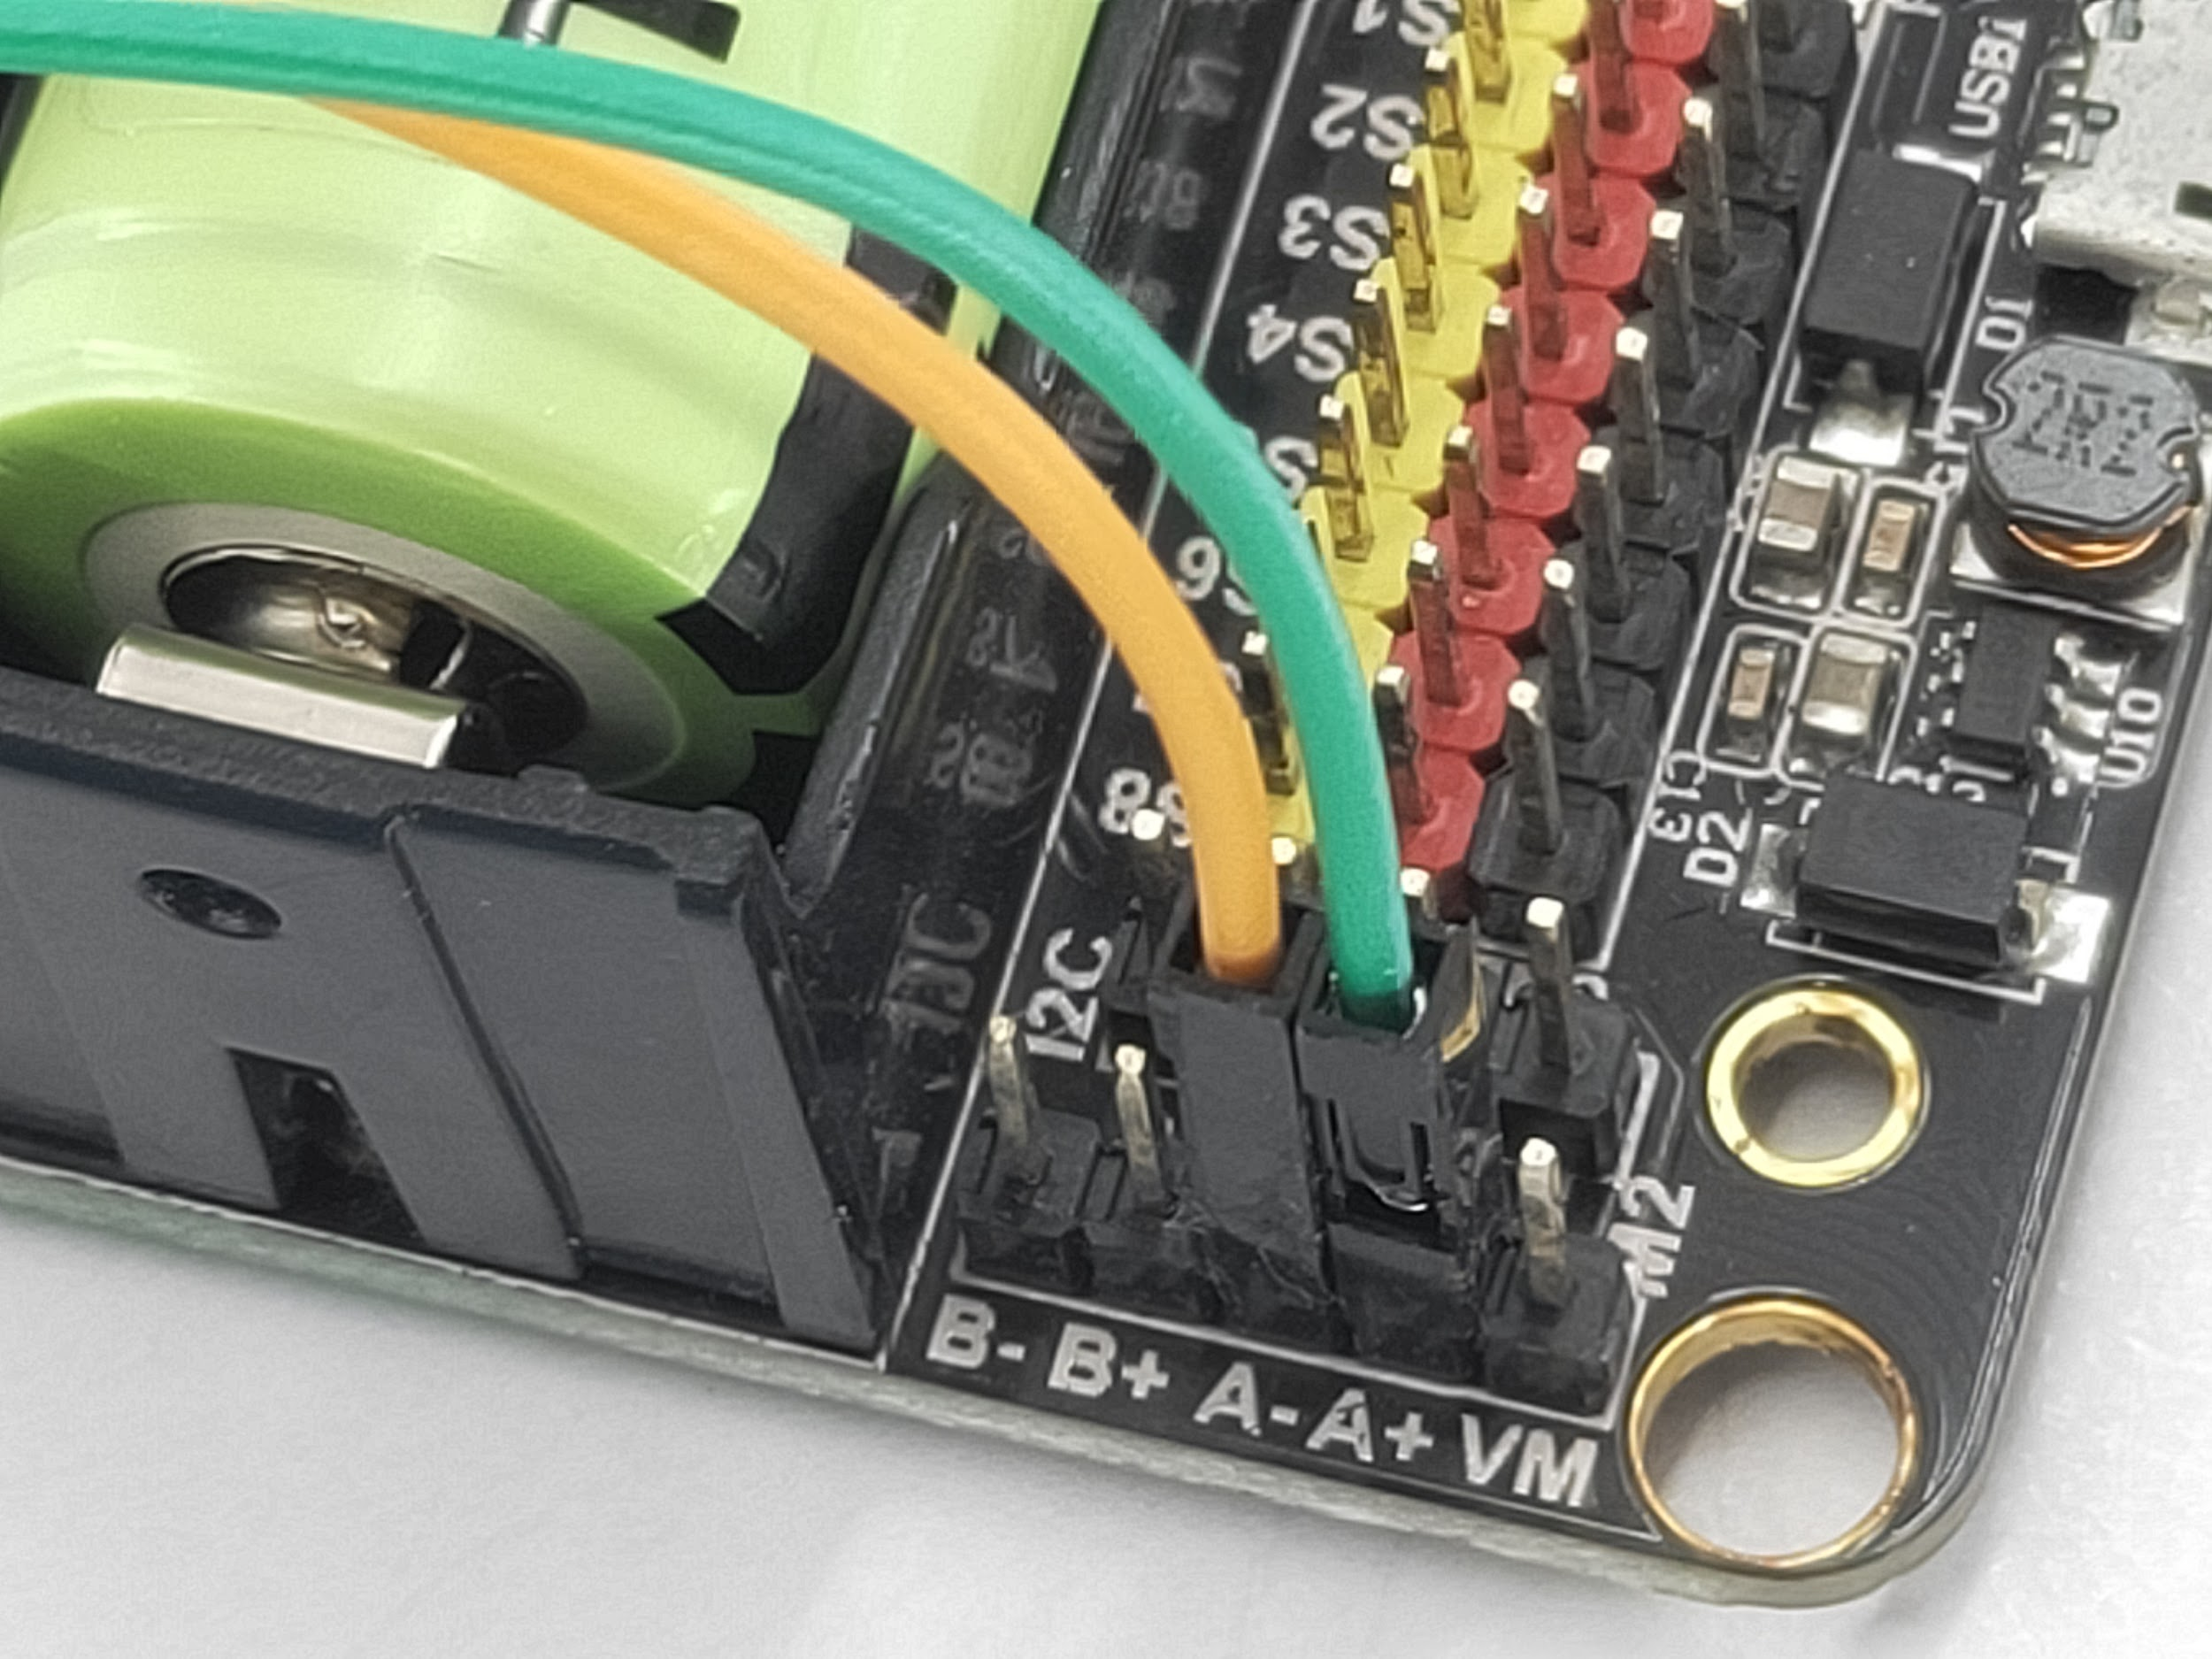
22.將馬達的杜邦線連接於擴充板上的
A+與A-腳位上
注意事項:馬達連接於擴充板時，兩條杜邦線需接在同一代號(A+與A-或B+與B-)；
不可將一條線接A+腳位，另一條接B-腳位；
接錯腳位將損毀擴充板。
M2
M1
A- A+
A- A+

Slide 29
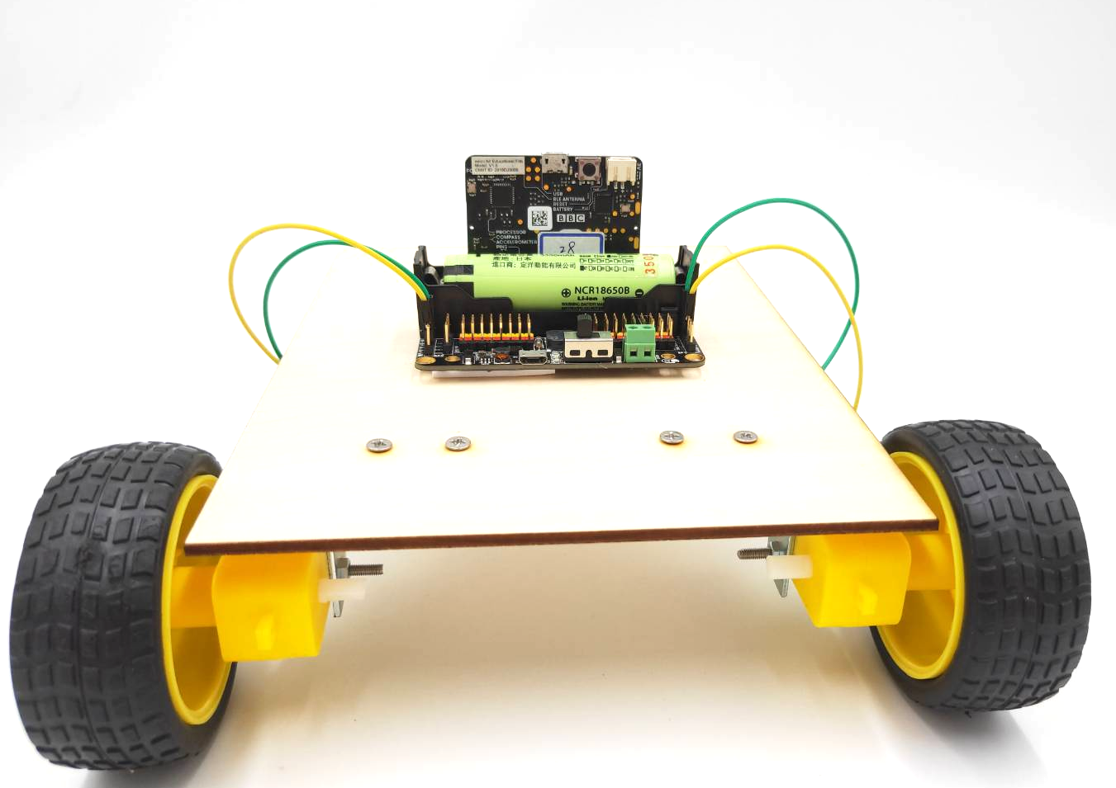
23.完成如圖

Slide 30
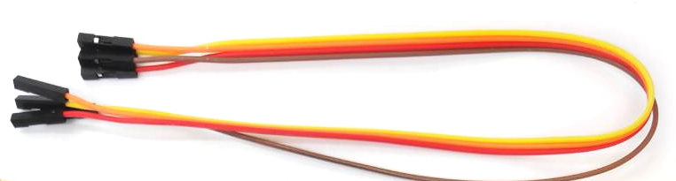
24.拿出4條母母杜邦線

Slide 31
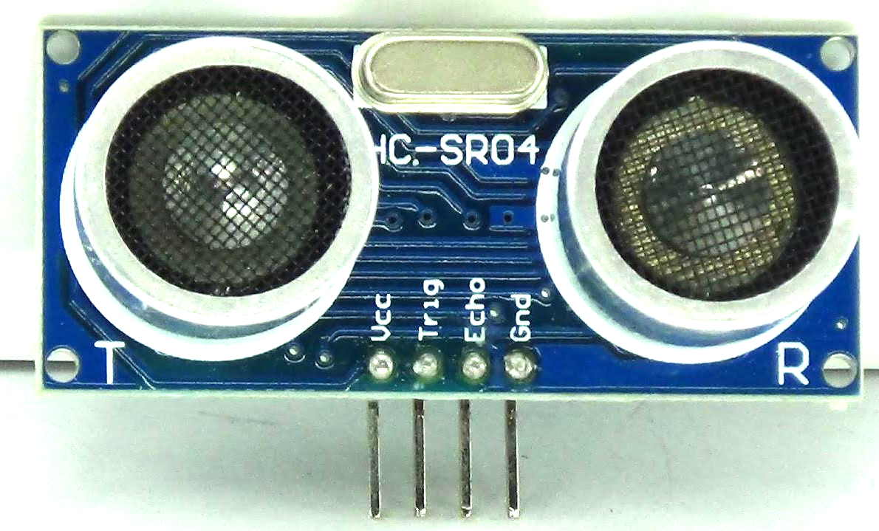
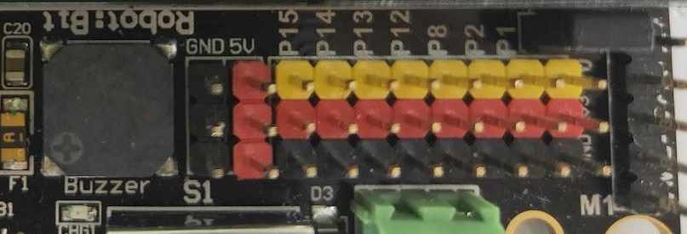
25.1條母母杜邦線，連接超音波感測器Robotbit
VCC----5V

Slide 32
26.1條母母杜邦線，連接超音波感測器Robotbit
Trig----P8

Slide 33
27.1條母母杜邦線，連接超音波感測器Robotbit
Echo----P15

Slide 34
28.1條母母杜邦線，連接超音波感測器Robotbit
Gnd----Gnd

Slide 35
29.超音波感測器連接完成如圖
VCC----5V
Trig----P8
Echo----P15
Gnd----Gnd

Slide 36
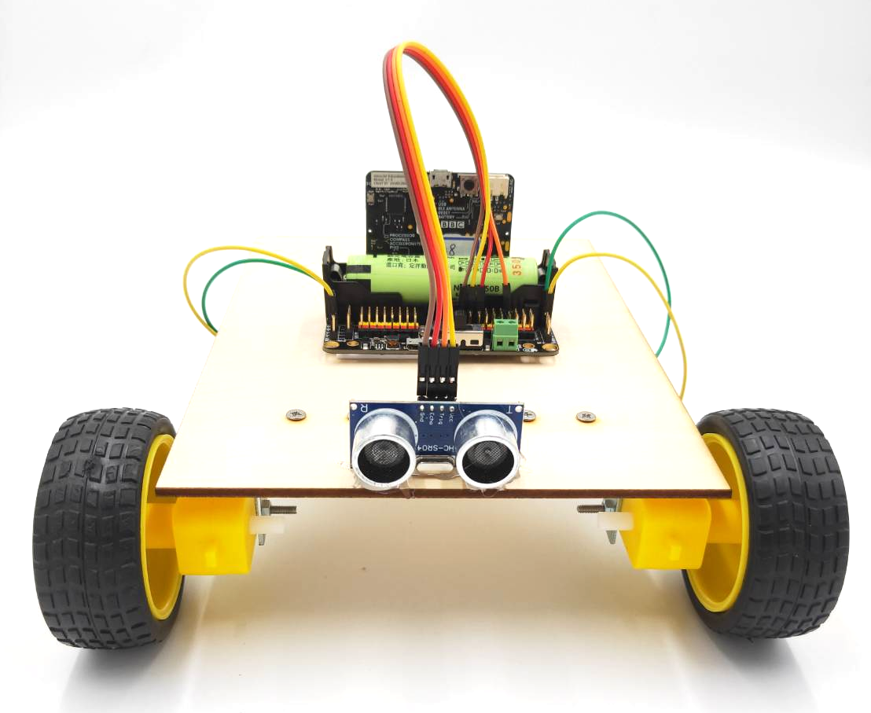
30.掃地機器人車體、超音波感測器
組裝完成如圖

Slide 37
小朋友~組裝好車體後，我們來撰寫馬達往前移動程式，讓掃地機器人可以移動

Slide 38
程式撰寫
使掃地機器人可以往前移動、往後移動

Slide 39
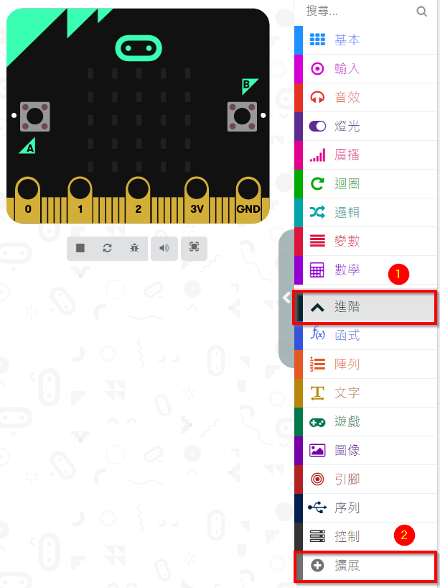
1.選取進階
2.再選取擴展

Slide 40
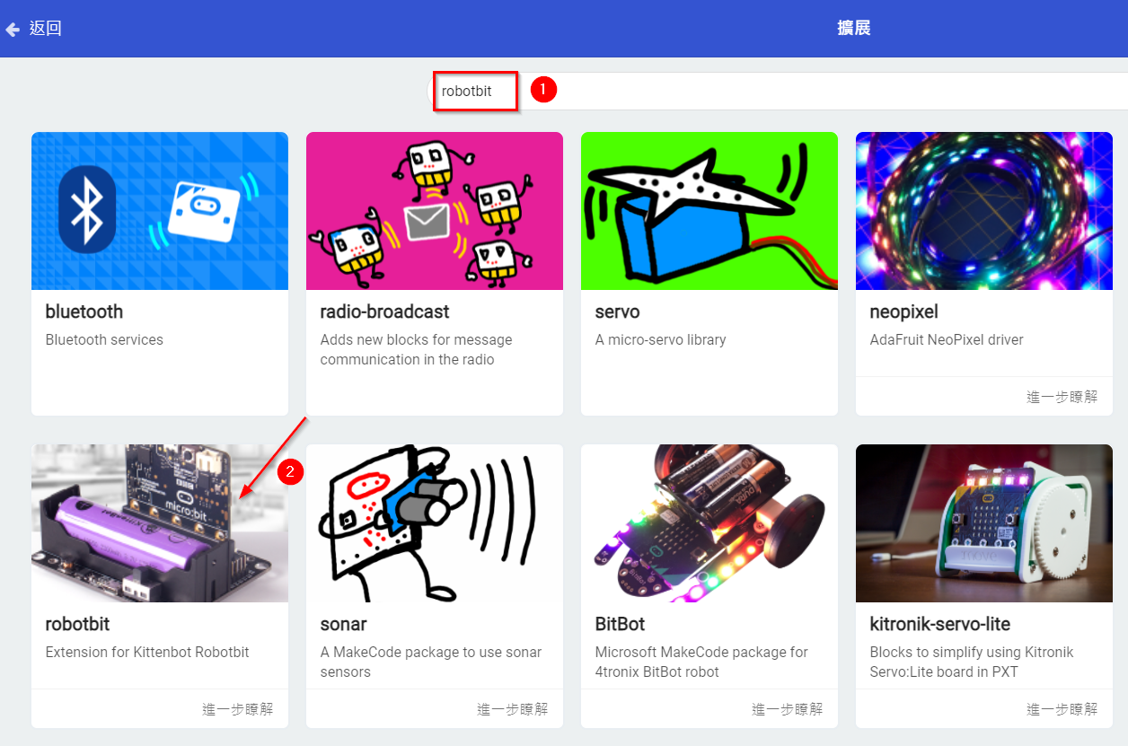
1.搜尋robotbit
2.選取robotbit

Slide 41
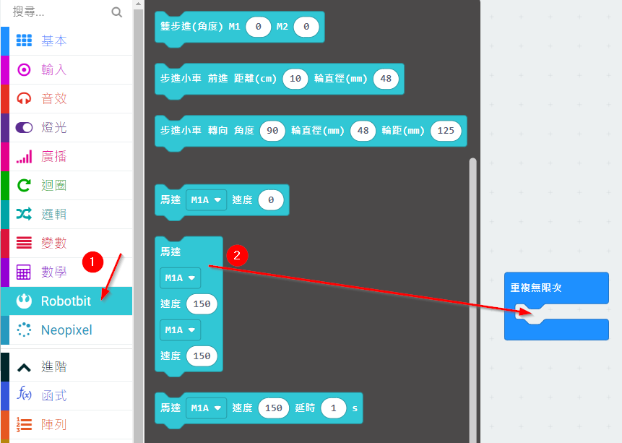
1.選擇Robotbit
2.選擇馬達方塊
3.拖曳至重複無限次中

Slide 42
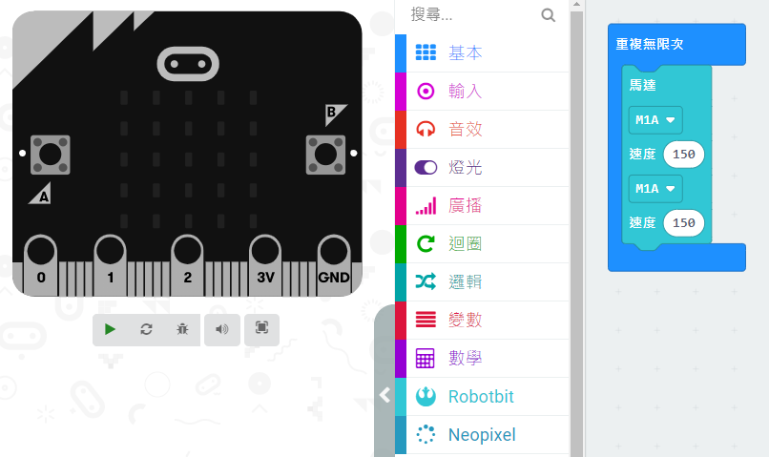
1.完成如右圖

Slide 43
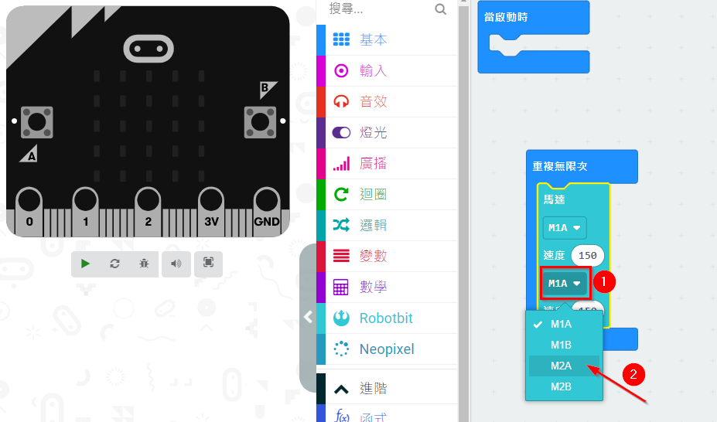
1.選擇馬達
2.調整馬達代號(M2A)
注意事項:
馬達選項依照馬達連接於擴充板的腳位代號為主

Slide 44
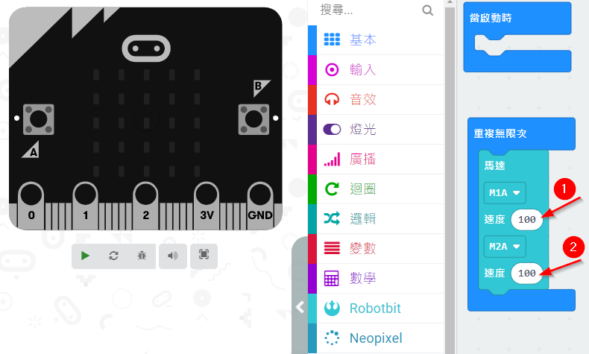
1.設定M1A馬達速度為100
2.設定M2A馬達速度為100
注意事項:
數值設定正的，輪胎順時針轉會往前走，
數值設定負的，輪胎逆時針轉會往後走
數值高低影響快慢，數值越高輪胎轉動越快

Slide 45
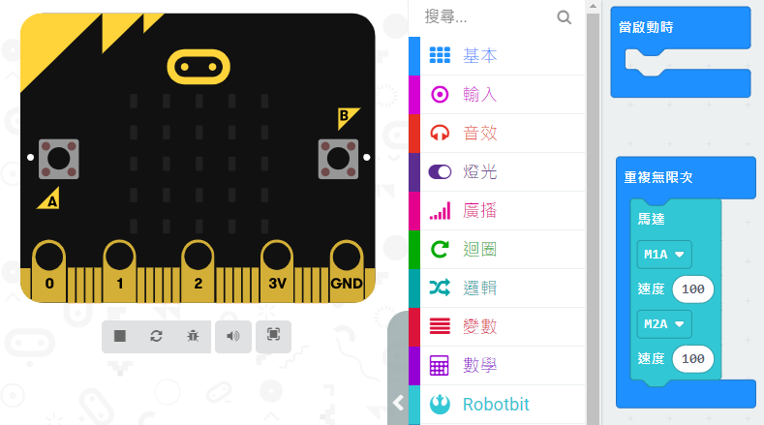
1.完成如右圖

Slide 46
程式完成，請將microb:bit連接電腦

Slide 47
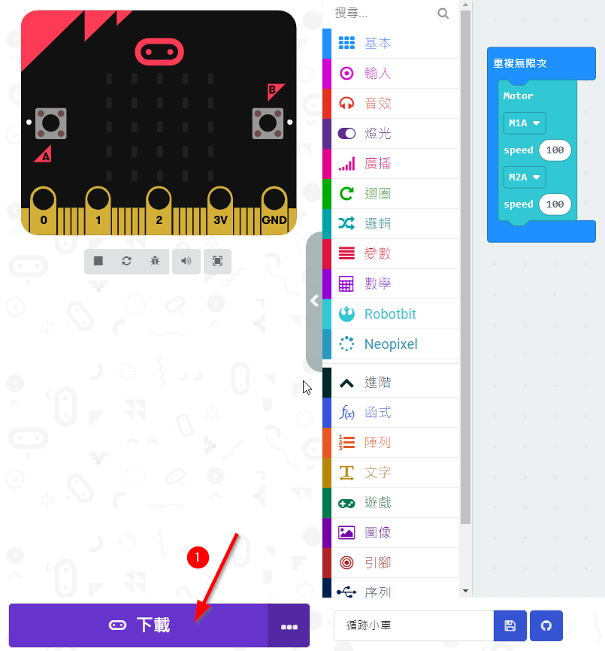
點選下載

Slide 48
小朋友~試試看掃地機器人是否可以往前移動？

Slide 49

老師~我發現掃地機器人的兩個輪子行進方向相反了

Slide 50
如果輪胎行進方向是相反的，只要將TT直流馬達兩條線接線(+/-)對調即可。

Slide 51
小朋友~如果掃地機器人可以順利往前移動，我們接下來，試試看往後移動

Slide 52

1.調整馬達速度，將數值改為負數
注意事項:
數值設定正的，輪胎順時針轉會往前走，
數值設定負的，輪胎逆時針轉會往後走
數值高低影響快慢，數值越高輪胎轉動越快

Slide 53
程式完成，請將microb:bit連接電腦

Slide 54

點選下載

Slide 55
牛刀小試
小朋友~試試看讓掃地機器人轉彎走圓形路線吧~

Slide 56
小朋友，恭喜你已經完成這一個單元，現在你已經可以讓掃地機器人往前移動、往後移動、轉彎程式了！

